Slide 2
Как научить решать практико-ориентированные задания №№1-5 и №14 из ОГЭ по математике
Барнаул, 31 октября 2023 г.

Slide 3
Практико-ориентированные
задания №№1-5 и №14 из ОГЭ
по математике

Slide 4
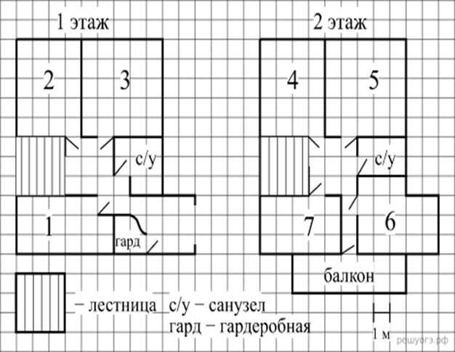
При разборе заданий «о дачном участке или квартире» необходимо:
Уточнить понятие ближайших точек объектов.
Учесть, что размеры клетки и плитки могут не совпадать.
Уделить особое внимание тому, сколько единиц измерения содержит 1 клетка.
Подписывать объекты на плане.
Правильно записывать ответ в виде целого числа, десятичной дроби без указания единиц измерения.

Slide 5
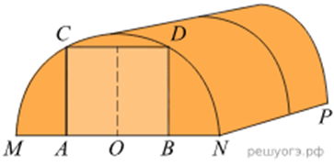
При разборе заданий «о теплицах» необходимо:
Вспомнить понятие дуги окружности, радиуса, диаметра, длины окружности.
Обратить внимание, что количество частей при разрезании отрезка на единицу меньше, чем количество граничных точек.
Правильно округлять результат вычислений, обращая внимание, что округление ответа идет до десятых, сотых.
Проявить повышенное внимание при оценке иррациональных чисел.

Slide 6
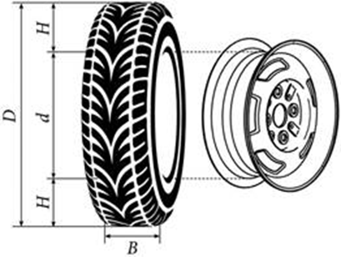
При разборе заданий «о маркировке шин» необходимо:
Уточнить понятия: радиус, диаметр, процент, пропорция.
Найти из рисунка общую формулу диаметра колеса D = d + 2H, которая не дана в тексте.
Обратить внимание, что в маркировке шины второе число равно Н/В ∙ 100% и это дает возможность выразить Н.
Учесть, что далее практически все задания решаются с использованием двух формул (см. выше).
Правильно округлять результат, записывать требуемые единицы измерения.
Отметить, что в тексте задания есть информация о конструкции шины и индексе скорости, которой можно пренебречь.

Slide 7
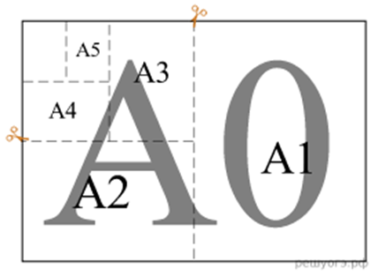
При разборе заданий «о форматах листов бумаги» необходимо:
Вспомнить понятия подобные фигуры и пропорция.
Объяснить, что чем меньше цифра в обозначении формата листа, тем больше размеры листа.
Перед решением задачи поработать с листом бумаги А4 (складывать, разрезать и сравнивать размеры ).
Объяснить учащимся, что количество листов полученных из листа формата А0 вычисляется по формуле $2^{n}.$ Например: Из листа формата А0 получится $2^{6}$= 64 листа формата А6.
Правильно округлять результат, записывать ответ в требуемых единицах измерения.
Обратить внимание на наличие в этих задачах противоречий.

Slide 8
При разборе заданий «о зонтике» необходимо:
Вспомнить понятия радиуса, диаметра окружности, сферы, сферического сегмента, площади треугольника, пропорциональности.
Подписывать все данные на рисунке и обращать внимание на единицы измерения: все ли единицы измерения одинаковые.

Slide 9
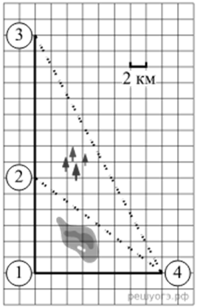
При решении задач «на движение» важно:
Вспомнить формулы движения.
Отметить, что если время представлено в часах и в виде дроби со знаменателем 60, то числитель это количество минут.
Например: $\frac{23}{60}$ ч= 23 мин.
Учесть количество единиц измерения, которые содержит 1 клетка.

Slide 10
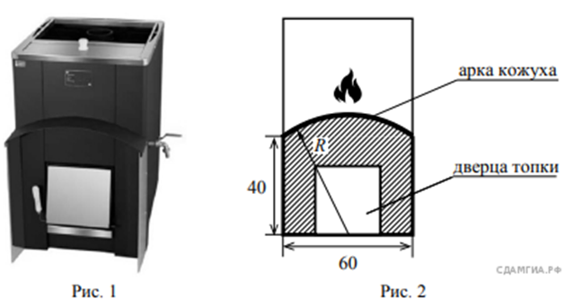
При разборе задач «о печках» важно:
Вспомнить площадь прямоугольника и объем прямоугольного параллелепипеда, теорему Пифагора.
Отметить, что единицы измерения должны быть одинаковые.
Использовать опыт школьников: дети могут представить себе баню по подобию класса, в котором они находятся.

Slide 11
При разборе задач № 14 «на прогрессию» необходимо:
Вспомнить формулы арифметической и геометрической прогрессии.
Понимать, что эти задачи достаточно простые и некоторые из них решаются простыми вычислениями.
Например: В амфитеатре 15 рядов. В первом ряду 20 мест, а в каждом следующем – на 2 места больше, чем в предыдущем. Сколько мест в десятом ряду амфитеатра?
Решение: 1 ряд: 20, 2 ряд: 22, 3 ряд: 24, 4 ряд : 26, 5 ряд: 28, 6 ряд: 30, 7 ряд: 32, 8 ряд: 34, 9 ряд: 36, 10 ряд: 38.
Ответ: 38.

Slide 12
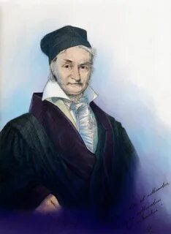
К.Ф. Гаусс писал: «Математика – наука для глаз, а не для ушей», поэтому основной педагогический прием при разборе «сюжетных» задач – визуализация.
Основные педагогические принципы: тематический, временной, личностно-ориентированный и, главное, принцип тренировки.

Slide 13
План дома
Сергей Васильевич — крупный учёный. На рисунке изображён план двухэтажного дома (сторона клетки соответствует 1 м), в котором он проживает с женой Валентиной Петровной и двумя детьми: Костей и Викой. На первом этаже гостиная — самая большая по площади комната. Кухня имеет вытянутую форму, её длина в два раза больше ширины, она тоже находится на первом этаже. Рядом с гостиной расположена столовая. Комната Кости расположена на втором этаже над кухней, его комната — соседняя с комнатой сестры Вики. Комната родителей расположена над столовой, рядом с ней просторный кабинет Сергея Васильевича.
№3 Найдите площадь (в м²) комнаты Вики.
Решение: Решить задачу можно 2 способами.
1 способ: Посчитать количество клеточек в комнате Вики (18) и зная что сторона клетки 1м, значит площадь клетки 1 м² :
18 ∙ 1 = 18 м²
2 способ: Комната Вики состоит из 2 прямоугольников:
S₁= 3 ∙ 5 = 15 м², S₂ = 1 ∙ 3 = 3 м². Площадь комнаты 15 + 3 = 18 м²
Ответ: 18.

Slide 14
Бумага
Общепринятые форматы листов бумаги обозначают буквой А и цифрой: А0, А1, А2 и так далее. Лист формата А0 имеет форму прямоугольника, площадь которого равна 1 кв. м. Если лист формата А0 разрезать пополам параллельно меньшей стороне, получается два равных листа формата А1. Если лист А1 разрезать так же пополам, получается два листа формата А2. И так далее.
Отношение большей стороны к меньшей стороне листа каждого формата одно и то же, поэтому листы всех форматов подобны. Это сделано специально для того, чтобы пропорции текста и его расположение на листе сохранялись при уменьшении или увеличении шрифта при изменении формата листа.
№ 3. Найдите площадь листа формата А1. Ответ дайте в квадратных сантиметрах.
Решение: Задачу можно решить 2 способами.
1 способ: Лист формата А1 является прямоугольником со сторонами 84,1 см и 59,4 см, поэтому его площадь равна
Ответ: 4995,54.
2 способ: Лист формата А1 является половиной листа формата А0, поэтому его площадь вдвое меньше. Следовательно, она равна 0,5 м² или 5000 см². Ответ: 5000

Slide 15
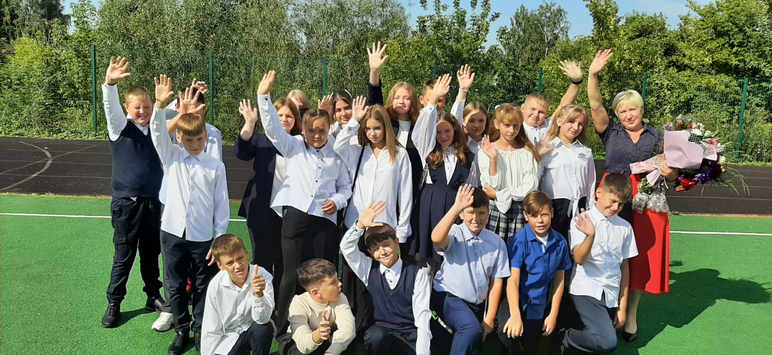
Заметим, что ответы, полученные в первом и втором решении, различны. Это связано с тем, что противоречивы сами данные задачи, причем устранить противоречие невозможно. Дело в том, что стороны листов указанных в условии форматов бумаги должны относиться точно как $\sqrt{2}$: 1, что на практике недостижимо. Поэтому площадь листа бумаги формата А0 лишь приближенно равна 1 м2, как и площадь листа формата А1 лишь приближенно равна 0,5 м2.
Нам неизвестно, какой ответ считают верным авторы задачи. В действительности точного ответа на вопрос задачи и вовсе нет, поскольку искомая площадь может быть найдена только приближенно. Разработчикам ОГЭ следовало бы уточнить формулировку этого задания, например, дав указание «Ответ дайте в квадратных сантиметрах, округлите до тысяч».

Slide 16
Задача № 14 (прогрессия)
Бизнесмен Бубликов получил в 2000 году прибыль в размере 5000 рублей. Каждый следующий год его прибыль увеличивалась на 300% по сравнению с предыдущим годом. Сколько рублей заработал Бубликов за 2003 год?
Решение:
1 способ: Поскольку каждый год прибыль увеличивалась на 300%, она увеличивалась в 4 раза по сравнению с предыдущим годом. Ищем четвертый член геометрической прогрессии: за 2003 год Бубликов заработал рублей.
2 способ: Прибыли можно было найти последовательно: за 2001 год — 20 тыс. руб., за 2002 год — 80 тыс. руб., за 2003 год — 320 тыс. руб.
Примечание.
В задаче речь идет о прибыли, то есть о сумме, заработанной за год, а не о капитале на конец года. Поэтому не следует отнимать от суммы, заработанной в текущем году, сумму, заработанную в предыдущем году.
Ответ: 320 000.

Slide 17
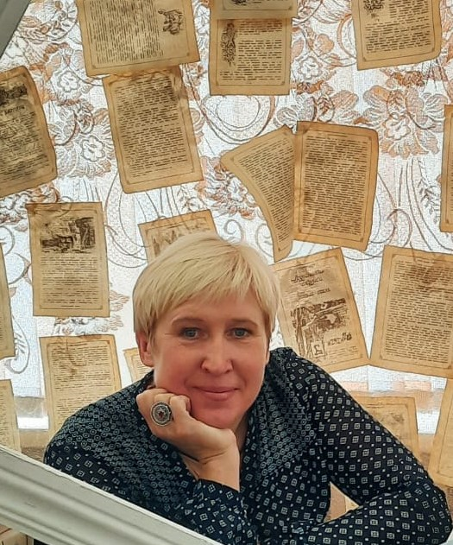
Контакты
Попова Е.Г., МБОУ «Советская СОШ» Советского района учитель математики
Popow_vladimir@mail.ru

